Slide 1
Тема 5. Митний режим знищення або руйнування
Питання:
Умови поміщення товарів у митний режим знищення або руйнування
Умови знищення або руйнування окремих категорій товарів
Митні формальності
Завершення митного режиму знищення або руйнування
Податкові наслідки

Slide 2
Знищення або руйнування - це митний режим, відповідно до якого іноземні товари під митним контролем знищуються або приводяться у стан, який виключає можливість їх використання, з умовним повним звільненням від оподаткування митними платежами, установленими на імпорт цих товарів, та без застосування заходів нетарифного регулювання зовнішньоекономічної діяльності.
Не вважаються операціями зі знищення або руйнування товарів:
1) використання для споживання тваринами товарів, попередньо призначених для споживання людиною;
2) проведення з товарами операцій з переробки;
3) отримання продуктів переробки, включаючи монтаж, демонтаж, переробку або обробку товарів;
4) ремонт товарів, включаючи їх відновлення;
5) використання товарів як таких, що полегшують процес виготовлення продуктів переробки, якщо самі вони при цьому повністю витрачаються.

Slide 3
Знищення або руйнування товарів допускається з письмового дозволу митного органу за заявою власника товарів чи уповноваженої ним особи.
Дозвіл на поміщення товарів у митний режим знищення або руйнування видається митним органом, якщо власником чи уповноваженою ним особою:
1) укладено договір на знищення (руйнування) товарів з підприємством, уповноваженим на знищення (руйнування) відповідних категорій товарів;
2) отримано дозволи на знищення (руйнування) товарів від державних органів, до повноважень яких належить контроль за переміщенням таких товарів.

Slide 4
Дозвіл на поміщення товарів у митний режим знищення або руйнування надається за заявою Декларанта керівником або вповноваженою ним посадовою особою митного органу, у зоні діяльності якого фактично будуть проводитися операції зі знищення або руйнування таких товарів.
Разом із заявою митному органу подаються:
договір на знищення (руйнування) товарів з підприємством, уповноваженим відповідно до законодавства України на знищення (руйнування) відповідних категорій товарів;
дозволи на знищення (руйнування) товарів від державних органів, до повноважень яких належить контроль за переміщенням таких товарів;
копія відповідного дозвільного документа, що засвідчує право суб'єкта господарювання провадити діяльність зі знищення (руйнування) відповідних категорій товарів;
товаротранспортні та інші товаросупровідні документи;
інші документи, що стосуються проведення операцій зі знищення або руйнування товарів (за бажанням заявника).

Slide 5
До надання дозволу на поміщення товарів у митний режим знищення або руйнування митний орган має право провести огляд місця проведення операцій зі знищення (руйнування) товарів з метою перевірки можливості проведення таких операцій відповідно до вимог законодавства. За результатами огляду складається відповідний акт.
Рішення про надання дозволу на поміщення товарів у митний режим знищення або руйнування або про відмову у наданні такого дозволу оформлюється митним органом шляхом заповнення відповідних розділів заяви.
Дозвіл на поміщення товарів у митний режим знищення або руйнування видається митним органом безоплатно протягом трьох робочих днів з дати реєстрації відповідної заяви. У разі відмови у видачі дозволу митний орган зобов’язаний у зазначений строк письмово або в електронній формі повідомити особу, яка звернулася за отриманням дозволу, про підстави відмови.

Slide 6
Дозволено знищення або руйнування окремих категорій товарів, зокрема:
1) лікарських і наркотичних засобів, психотропних речовин, їх аналогів та прекурсорів;
2) неякісної та небезпечної продукції;
3) військової, мисливської, спортивної вогнепальної зброї та боєприпасів до неї;
4) холодної і пневматичної зброї;
5) вибухових речовин;
6) спеціальних засобів, заряджених речовинами сльозогінної та дратівної дії, засобів індивідуального захисту, засобів активної оборони та засобів для виконання спеціальних операцій і оперативно-розшукових заходів.

Slide 7
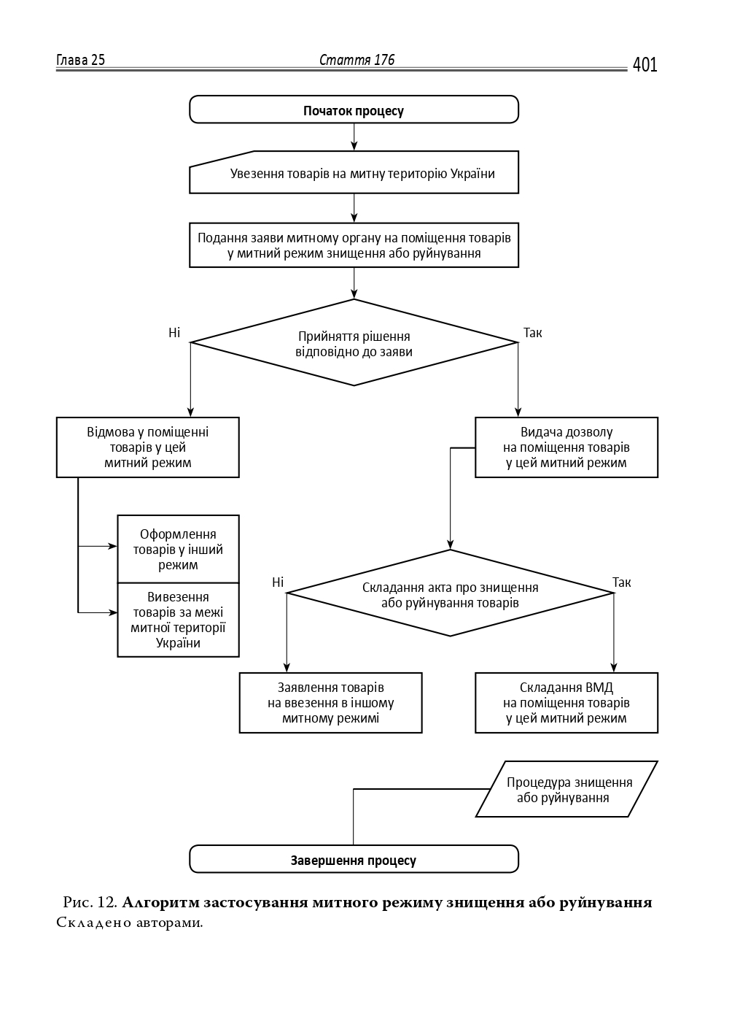

Slide 8
Згідно наказу Державної митної служби України від 26.10.2004 року № 763 дозвіл на розміщення у митний режим знищення або руйнування не видається щодо таких товарів:
заборонених до ввезення на митну територію України та транзиту через митну територію України;
стосовно яких не здійснено встановлені законодавством України необхідні види контролю, та не надано дозвіл на їх знищення або руйнування;
неякісної та небезпечної продукції (крім продукції, яка стала неякісною та небезпечною під час перебування під митним контролем на митній території України, якщо на момент перетину митного кордону при ввезенні на цю територію не було відмовлено в документальному підтвердженні її якості та безпеки); вилучених митними органами як предмети порушення митних правил;
електроенергії та інших товарів, що не можуть бути ідентифіковані; ядерних матеріалів, спеціальних розщеплювальних матеріалів;
особливо небезпечних хімічних речовин; отруйних речовин; небезпечних відходів; радіоактивних відходів; розміщених у митний режим імпорту; у результаті знищення або руйнування яких утворюються особливо небезпечні хімічні та отруйні речовини, небезпечні чи радіоактивні відходи;
культурних цінностей; представників тваринного та рослинного світу, які охороняються державою, крім випадків, коли їх знищення необхідне для запобігання епідеміям і епізоотіям.

Slide 9
Для митного оформлення товарів у митний режим знищення або руйнування митному органу подається МД або інший документ
Знищення або руйнування товарів здійснюється за рахунок їх власника, уповноваженої ним особи чи інших заінтересованих осіб.
Підприємство, яке здійснило операції зі знищення (руйнування) товарів, за фактом такого знищення (руйнування) складає відповідний акт з наведенням у ньому опису та кількості залишків, що утворились в результаті виконання операцій зі знищення (руйнування) і мають господарську цінність, та протягом трьох робочих днів надає митниці оформлення один примірник цього акта.
Якщо товари опинилися у стані, що виключає можливість їх декларування у будь-який інший митний режим, ніж знищення або руйнування, у разі незгоди власника або уповноваженої ним особи самостійно організувати та оплатити процедуру знищення або руйнування таких товарів та за відсутності інших осіб, які письмово заявили митному органу про таке бажання, вартість навантажувально-розвантажувальних робіт, зберігання, перевезення, знищення (руйнування), оформлення документів та інші витрати, пов’язані з дотриманням митного режиму знищення або руйнування, а також пеня списуються (стягуються) з такого власника або уповноваженої ним особи у безакцептному порядку, а в разі неможливості такого списання (стягнення) - відшкодовуються за рахунок коштів державного бюджету.

Slide 10
Залишки, що утворилися в результаті знищення або руйнування товарів, у тому числі складові товару, які не були знищені або зруйновані підлягають поміщенню протягом 10 днів від дати знищення товарів у відповідний митний режим як іноземні товари, які перебувають під митним контролем.
Відходи, що утворилися в результаті знищення або руйнування товарів і не мають господарської цінності та не можуть бути утилізовані, підлягають видаленню як українські товари підприємством, яке здійснило операції зі знищення (руйнування) товарів.
Відходи, що утворились унаслідок знищення (руйнування) товарів та підлягають видаленню підприємством, яке здійснило операції зі знищення (руйнування) товарів, перебувають під митним контролем до моменту подання цим підприємством митниці документів, що підтверджують видалення цих відходів шляхом виконання операцій, зазначених у позиціях D 1-D 15 розділу А додатка 1 до Положення про контроль за транскордонними перевезеннями небезпечних відходів та їх утилізацією/видаленням, затвердженого постановою КМУ від 13.07.2000 року № 1120.
Документи, які підтверджують видалення відходів, долучаються до відповідної МД, за якою було здійснено випуск товарів у митний режим знищення або руйнування.

Slide 11
Якщо товари, які передбачається знищити або зруйнувати, можуть бути поміщені у митний режим відмови на користь держави, митний орган з урахуванням положень Переліку товарів, які не можуть бути поміщені у митний режим відмови на користь держави, затвердженого постановою Кабінету Міністрів України від 21 травня 2012 року № 427, письмово пропонує заявнику обрати цей митний режим. За згодою Декларанта з пропозицією митного органу ці товари поміщуються в митний режим відмови на користь держави.

Slide 12
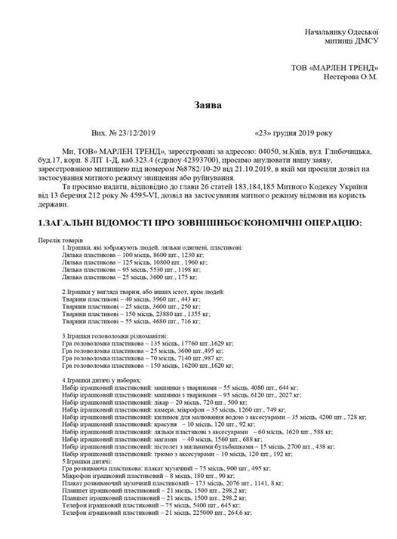
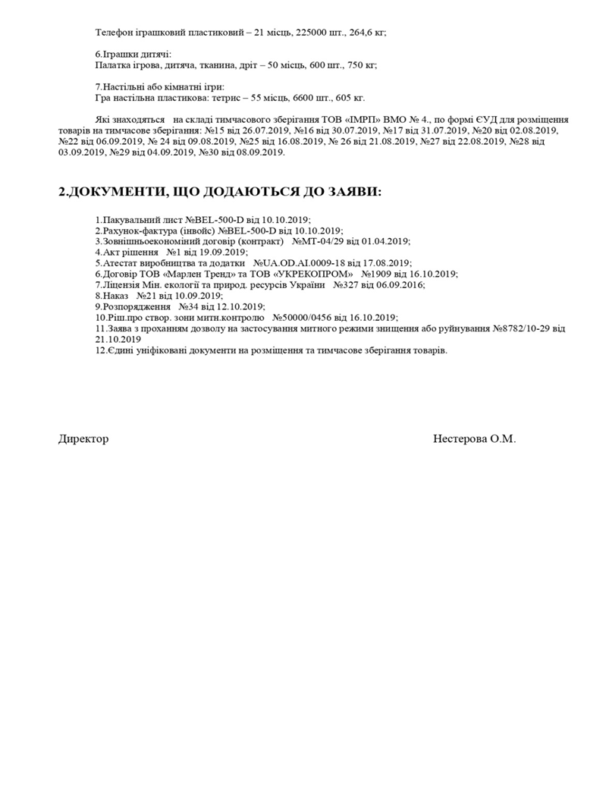

Slide 13
Митний режим знищення або руйнування завершується після виконання операцій із знищення або руйнування товарів та декларування у відповідний митний режим їх залишків.
Відповідальність, передбачену цим Кодексом та іншими законодавчими актами України за недотримання умов митного режиму знищення або руйнування, несуть:
1) власник товарів (уповноважена особа) з моменту заявлення товарів у цей митний режим до моменту їх передання підприємству, уповноваженому на знищення (руйнування) відповідних категорій товарів і яке фактично здійснює таке знищення (руйнування), а також з моменту отримання від зазначеного підприємства залишків (відходів) знищення (руйнування), якщо такі залишки утворюються, до моменту завершення митного оформлення цих залишків та видалення відходів відповідно до законодавства України;
2) підприємство, уповноважене на знищення (руйнування) відповідних категорій товарів, з моменту прийняття для знищення (руйнування) товарів, поміщених у митний режим знищення або руйнування, до моменту передання власнику товарів (уповноваженій особі) залишків, якщо вони утворилися в результаті здійснення таких операцій, а в разі якщо залишки за договором передаються у власність цьому підприємству, - до моменту завершення митного оформлення цих залишків у відповідний митний режим.

Slide 14
Податкові наслідки
За умови дотримання вимог та обмежень застосовується умовне повне звільнення від оподаткування ввізним митом (стаття 284 МКУ) – до товарів, поміщених у митний режим знищення або руйнування.
ПДВ – (пп. 206.14 ПКУ). До операцій із ввезення товарів у митному режимі знищення або руйнування застосовується умовне повне звільнення від оподаткування.
Звільняються від оподаткування акцизним податком (213.3.3 ПКУ) - ввезення підакцизних товарів (продукції) з-за меж митної території України на митну територію України, якщо при цьому згідно із законом не справляється ПДВ у зв’язку з розміщенням товарів (продукції) у митний режим знищення або руйнування.

Slide 15
Підприємства, що здійснюють знищення відповідної продукції та обладнання, зобов’язані:
забезпечувати систему належних безпечних для здоров’я людини та довкілля умов знищення відповідної продукції, обладнання;
мати технічні можливості для знищення відповідної продукції, обладнання;
забезпечувати знищення зазначеної продукції та обладнання з додержанням вимог відповідних нормативно-правових актів і нормативних документів;
знищувати продукцію, обладнання такими методами, що унеможливлюють подальше відновлення первинних споживчих властивостей продукції, обладнання;
вести облік надходження та знищення продукції, обладнання;
під час процедури знищення забезпечувати безперешкодний доступ до приміщень, де відбувається знищення, членам комісії, представникам суб’єкта господарювання, зазначеного в цьому пункті, представникам асоціації виробників та/або імпортерів відповідної категорії продукції;
забезпечувати контроль за знищенням продукції, обладнання та не допускати несанкціонованого їх використання;
забезпечувати відеофіксацію процесу знищення у повному обсязі з наданням доступу до електронної форми відеозапису органу, що здійснив вилучення майна.

Slide 16
За фактом знищення тютюнових виробів, рідин, що використовуються в електронних сигаретах, обладнання для промислового виробництва сигарет та цигарок, паперу цигаркового і фільтрів, спирту етилового, алкогольних напоїв, приладів для незаконного виготовлення алкогольних напоїв, обладнання для промислового виробництва спирту етилового, алкогольних напоїв (у разі його нереалізації), виробничої, транспортної, споживчої тари (упаковки), етикеток, корків, засобів закупорки, марок акцизного податку (у тому числі підроблених) складається акт знищення за формою, затвердженою Постановою КМУ від 25.08.1998 року № 1340.

Slide 17
Наказом МФУ від 09.06.2000 року № 281 затверджено Порядок застосування заходів щодо сприяння захисту прав інтелектуальної власності та взаємодії митних органів з правовласниками, декларантами та іншими заінтересованими особами
Товари, митне оформлення яких призупинено за підозрою у порушенні ПІВ, можуть бути знищені під митним контролем без необхідності встановлення порушення ПІВ.
Знищення товарів, митне оформлення яких призупинено за підозрою у порушенні ПІВ, може бути застосовано у разі, якщо протягом 10 робочих днів або трьох робочих днів (у випадку швидкопсувних товарів) у відповідь на повідомлення митного органу:
правовласник повідомив митний орган про те, що пред’явлені товари є такими, що підозрюються у порушенні ПІВ, та свій намір застосувати знищення товарів, митне оформлення яких призупинено за підозрою у порушенні ПІВ, та
декларант надав митному органу згоду власника товарів на їх знищення або не надав заперечення власника товарів щодо їх знищення відповідно до частини третьої статті 401 Кодексу.

Slide 18
Поміщення товарiв, митне оформлення яких призупинено за підозрою у порушенні ПІВ, у митний режим знищення або руйнування здійснює власник товарiв або уповноважена ним особа у строк до 10 робочих днiв з дня надання митному органу згоди власника товарiв на їх знищення або пiсля закінчення строку для надання заперечення власника товарiв щодо їх знищення
Дозвіл на поміщення товарів, митне оформлення яких призупинено за підозрою у порушенні ПІВ, у митний режим знищення або руйнування надає керівник митного органу або вповноважена ним посадова особа митного органу:
за заявою власника товарів або уповноваженої ним особи;
за заявою правовласника або уповноваженої ним особи, коли правовласник вважається таким, що уповноважений власником товарів на поміщення таких товарів у митний режим знищення або руйнування.
Для митного оформлення товарів, митне оформлення яких призупинено за підозрою у порушенні ПІВ, у митний режим знищення або руйнування митному органу подається митна декларація або інший документ, передбачений законодавством.

Slide 19
Організація та оплата процедури знищення, у тому числі вартість зберігання, перевезення, знищення, оформлення документів та інші витрати, пов’язані з дотриманням митного режиму знищення або руйнування, здійснюються за рахунок правовласника та під його відповідальність.
Після фактичного знищення (руйнування) товарів, митне оформлення яких призупинено за підозрою у порушенні ПІВ, складається акт за формою згідно з додатком 7 наказу № 281, який підписують посадова особа митного органу, яким надано дозвіл на поміщення таких товарів у митний режим знищення або руйнування, правовласник та власник товарів. У разі відмови правовласника або власника товарів підписати такий акт посадова особа митного органу робить про це відповідний запис в акті.

Slide 20
Знищення невеликих партій товарів, що переміщуються (пересилаються) через митний кордон України у міжнародних поштових та експрес-відправленнях
У разі підтвердження правовласником висновку митного органу, що товари є такими, що підозрюються у порушенні ПІВ, та надання висновку експертизи товарів, який підтверджує порушення ПІВ, митний орган у встановленому порядку порушує справу про порушення митних правил, а товари - безпосередні предмети правопорушення вилучаються.
Знищення товарів, що підозрюються в порушенні ПІВ застосовується:
у разі наявності підстав та дотримання умов, визначених частинами першою та другою статті 401⁻¹ МКУ, та
у разі надання декларантом митному органу згоди власника товарів на їх знищення або ненадання заперечення власника товарів щодо їх знищення відповідно до частини шостої статті 401⁻¹ МКУ.
Організація та оплата процедури знищення, у тому числі вартість зберігання, перевезення, знищення, оформлення документів та інші витрати, пов’язані зi знищенням товарів, які підлягають знищенню відповідно до частини десятої статті 401⁻¹ МКУ, здійснюються за рахунок правовласника та під його відповідальність.

Slide 21
Про проведення знищення товарiв, які підлягають знищенню відповідно до частини десятої статті 401⁻¹ МКУ, правовласник у строк, що не перевищує 60 календарних днів з дня передання йому товарів, інформує митний орган, який призупинив митне оформлення таких товарів, шляхом надання документів, що підтверджують таке знищення:
1) копії відповідного документа (акта), який складає підприємство, що здійснило операції зі знищення (руйнування) товарів, за фактом такого знищення (руйнування);
2) фото- та відеоматеріалів, які підтверджують фактичне знищення (руйнування) товарів (за наявності у правовласника).

Slide 22
Наказом Міністерства економіки України від 29.04.2021 року № 893-21 затверджено Порядок знищення, особливого поводження та зміни призначеного використання вантажів, що ввозяться (пересилаються) на митну територію України, які не відповідають законодавству
Якщо за результатами заходів державного контролю вантажу, що ввозиться (пересилається) на митну територію України, виявляється його невідповідність законодавству, державний інспектор (державний ветеринарний інспектор) проводить затримання такого вантажу, заповнює відповідну частину загального документа на ввезення (загального ветеринарного документа на ввезення) та/або вживає заходів, передбачених частинами другою - дванадцятою статті 54 Закону України «Про державний контроль за дотриманням законодавства про харчові продукти, корми, побічні продукти тваринного походження, здоров’я та благополуччя тварин».

Slide 23
Державний інспектор (державний ветеринарний інспектор) після консультацій з власником вантажу повідомляє митний орган про своє рішення про направлення вантажу до потужностей переробки, обробки та/або знищення відповідних продуктів, харчових продуктів нетваринного походження або кормів нетваринного походження, які мають експлуатаційні дозволи або державну реєстрацію, шляхом унесення до єдиного державного інформаційного вебпорталу «Єдине вікно для міжнародної торгівлі» відповідної інформації у формі електронного документа, засвідченого кваліфікованим електронним підписом.
Територіальний орган Держпродспоживслужби, у зоні обслуговування якого знаходяться потужності з переробки, обробки та/або знищення продуктів, харчових продуктів нетваринного походження або кормів нетваринного походження, протягом трьох робочих днів з дня надходження вантажу в електронній чи паперовій (за необхідності) формі повідомляє про здійснення заходів щодо вантажу державного інспектора (державного ветеринарного інспектора), який здійснив затримання та направлення вантажу.

Slide 24
Переробка, обробка та/або знищення вантажів здійснюються відповідно до Закону України «Про вилучення з обігу, переробку, утилізацію, знищення або подальше використання неякісної та небезпечної продукції» та Загальних вимог до здійснення переробки, утилізації, знищення або подальшого використання вилученої з обігу неякісної та небезпечної продукції, затверджених постановою Кабінету Міністрів України від 24 січня 2001 року № 50.

Slide 25
Постановою КМУ від 28.04.2000 року № 728 затверджено Порядок вивезення за межі України або знищення неякісних та непридатних до споживання товарів (предметів) гуманітарної допомоги
За наявності висновку про непридатність до споживання товарів (предметів) гуманітарної допомоги у повному обсязі або їх частини весь вантаж на митну територію України не допускається і підлягає вивезенню за межі України.
Знищення неякісних або непридатних до споживання товарів (предметів) гуманітарної допомоги здійснюється під контролем комісії, яка утворюється з представників територіальних митних органів, Держекоінспекції, МВС, державної ветеринарної медицини, карантинної служби та місцевих органів виконавчої влади.
За фактом знищення неякісних або непридатних до споживання товарів (предметів) гуманітарної допомоги складається відповідний акт (додаток 2), який підписується керівником підприємства (установи), на якому знищені товари (предмети), представниками митних органів, Держекоінспекції, МВС, державної ветеринарної медицини, карантинної служби, місцевих органів виконавчої влади та засвідчується печаткою митного органу.

